Slide 1
Муниципальное бюджетное
дошкольное образовательное учреждение
«Детский сад № 10 комбинированного вида»
Развитие мелкой моторики
и подготовка руки
к письму
Выполнила:
педагог-психолог Чемезова О.А.

Slide 2
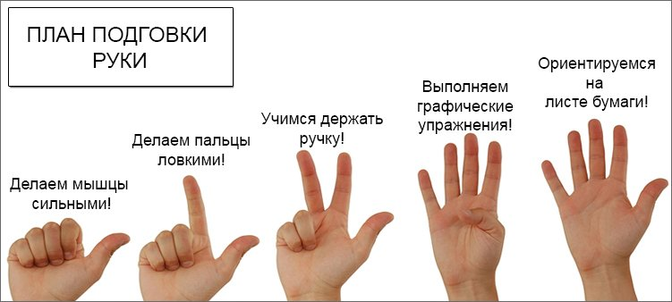
Давайте разбираться, как сделать так, чтобы маленькие ручки выдержали нагрузку, которая ляжет на них в школе?

Slide 3
Необходимо подготовить мелкие мышцы руки к работе. Для того, чтобы удерживать ручку и при этом совершать множество мелких движений мышцы должны быть сильными. А что делает мышцы сильными? Тренировки конечно!
Нужно сделать пальчики ловкими, способными управляться с мелкими предметами. Нужно научить мозг подавать правильные сигналы пальцам. Попытайтесь вспомнить свои ощущения, когда вы в первый раз использовали для приема пищи не привычные вилку и ложку, а китайские палочки. Если с вами такого еще не случалось, то обязательно попробуйте. И поймете, что испытывает маленький ребенок. Пальцы не слушаются. Не потому что не хотят, а потому что не знают, что от них требуется. Но если давать им работу постоянно, то они быстро научатся.

Slide 4
3.Нужно научить пальчики правильно держать ручку. И как можно раньше. А так же объяснить ребенку, как нужно сидеть за партой, как тетрадку перед собой размещать.
4.Выполнение графических упражнений обязательно пойдет на пользу будущему первоклашке. Позволит ему привыкнуть к новому виду деятельности.
5.Простой лист бумаги в клеточку является отличным тренажером для подготовки к школе. Необходимо научить ребенка на нем ориентироваться.

Slide 5
Развиваем мышцы руки
Все тренажеры, необходимые для развития ручной мускулатуры найдутся в любом доме, это:
пластилин;
ножницы;
бумага;
проволока;
тесто.

Slide 6
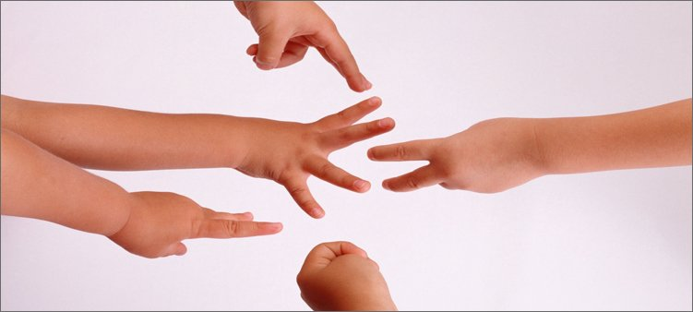
Пальчиковая гимнастика - позволяет активизировать работоспособность головного мозга, влияет на центры развития речи, развивает ручную умелость, помогает снять напряжение.

Slide 7
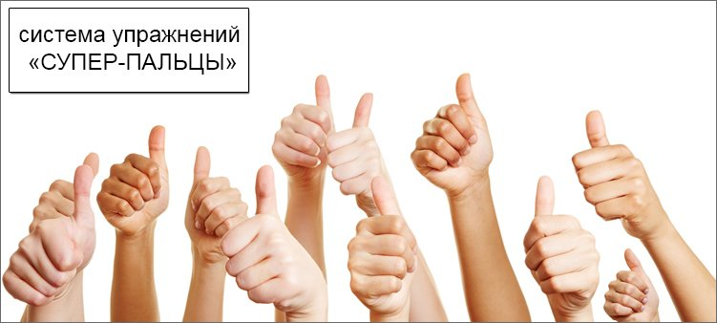
План нашей тренировки:
«Разминка». Трем ладошки друг о друга, чтобы разогреться перед тренировкой. Трем пока теплыми не станут.
«Тренируем пальцы». Исходное положение – ладони на столе пальцы вытянуты вперед. И раз – мах вверх мизинцем одной руки, и два – мах безымянным этой же руки, и три – мах средним пальцем. И так до мизинчика второй руки доходим, а потом обратно. Далее начинаем махать двумя мизинцами, двумя безымянными пальцами и т.д.
«Штанга». Приступаем к силовым упражнениям. Ладони на столе, пальцы вытянуты. Между вторыми фалангами указательного и среднего пальцев зажимаем карандаш. И пытаемся карандаш пальцами удерживать и поднимать вверх.
«Спортивная ходьба». Указательный и средний пальцы – это как будто ножки. Между ними опять же зажат карандаш. Удерживая карандашик, начинаем пальцами ходить по столу. Бегать в таком положении невозможно. Шаги получаются совсем маленькие.

Slide 8
План нашей тренировки:
5.«Ролики». С ролью роликов хорошо справляются крышечки от пластиковых бутылок. «Надеваем» ролики на указательный и средний пальцы и поехали кататься по столу. Будьте аккуратны, это очень скоростной вид спорта. Иногда руки сталкиваются друг с другом, падают, теряют ролики, долго не могут встать, дрыгают ногами и кричат что-то неразборчивое. И такие моменты не могут не вызвать смеха.
6.«Упражнения с мячом». Вместо мячика используем контейнеры из-под киндеров. В них насыпаем соль, чтобы были поувесистее. И просто перекатываем из одной руки в другую.
7. «Паучьи бега». Небольшая подготовка, из счетных палочек выкладываем дорожки, по которым будут бегать наши руки-пауки. Ставим ручки на старт. Ладони от стола приподняты опора на все пять пальцев, ну чтобы на пауков было похоже. Внимание! Марш! И побежали пауки, ножками перебирают, торопятся. Иногда забываются, заползают на стены и даже нам на головы.
8.Тренировка окончена! Можно идти домой! Стоп! А «уборка»? Палочки то по всему столу разбросаны! Собираем палочки одной рукой по одной штучке.

Slide 9
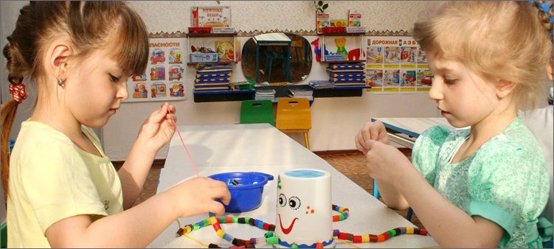
Ловкость пальцев
Для того, чтобы научиться управляться с мелкими предметами, нужны…. мелкие предметы.
Бисероплетение, вязание, вышивание – все это здорово влияет на развитие моторики.

Slide 10
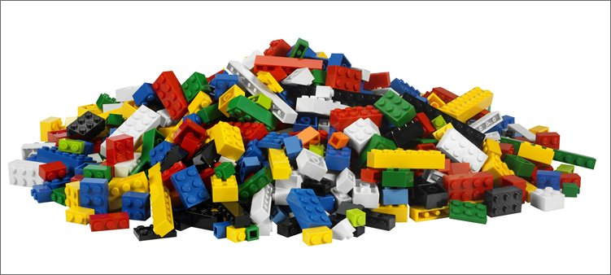
Ловкость пальцев
Дети очень любят конструктор «Лего» с маленькими деталями. Они могут часами сидеть и что-то строить.
Ну а еще для развития ловкости пальцев ребенку можно предложить:
нанизывать бусины на нитку;
завязывать шнурки и бантики на ленточках;
наматывать нитки на клубок;
перебирать зернышки или выкладывать из них картинки.

Slide 11
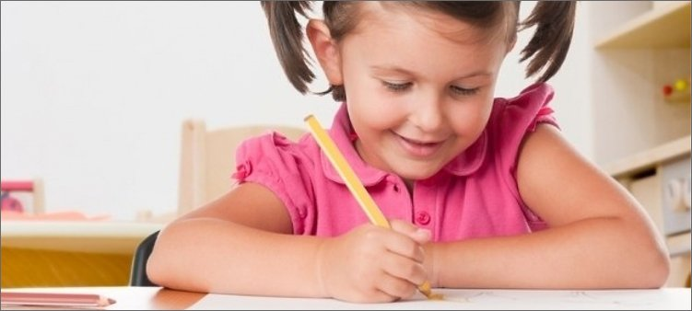
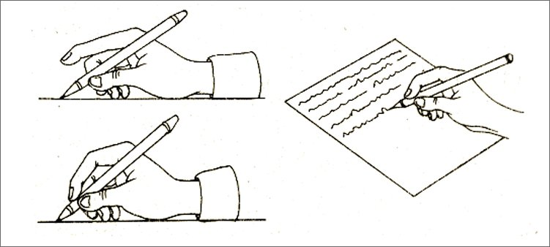
Правильно держим ручку
Правильное положение руки.
Карандаш удерживается средним и большим пальчиками, а указательный прикрывает карандашик сверху.
Мизинчик прижат к бумаге.
Ладонь повернута к столу.
Удерживаем карандаш на расстоянии 2 см от грифеля.
А свободный конец карандаша смотрит на плечо.

Slide 12
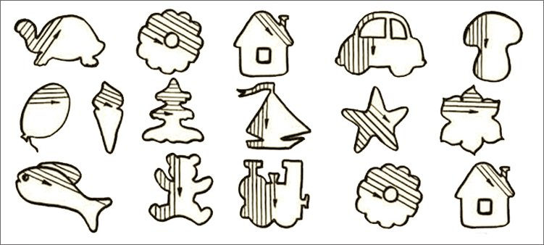
Графические упражнения
К графическим упражнениям относятся:
штриховка;
раскрашивание;
обводка.
Штриховать картинки нужно в разных направлениях. Вертикально, горизонтально, по диагонали. Последите за ребенком во время штриховки. Обратите внимание на то, не переворачивает ли он лист, когда переходит от вертикальной штриховки к диагональной. Это ошибка! Нужно учиться управлять рукой, а не листом бумаги.

Slide 13
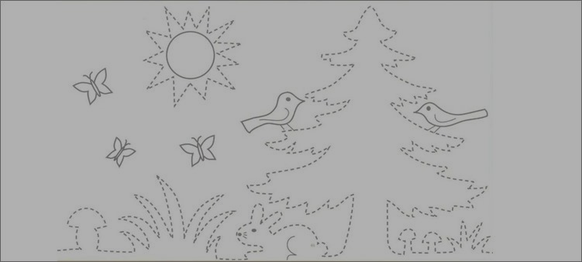
Графические упражнения
Картинки раскрашивать лучше не фломастерами, а цветными карандашами. От них больше толку с точки зрения развития мелкой моторики. Так как при рисовании карандашами, на них приходится нажимать. Следите, чтобы картинка была раскрашена аккуратно, равномерно, без выступов за линии.

Slide 14
Ориентация на листе бумаги
Еще три упражнения:
Рисование по клеточкам.
Копирование узоров.
Зеркальное рисование.
Для начала нужно объяснить ребенку, что такое клетка. Что вы имеете в виду, когда произносите это слово. Показать где у клетки верхняя сторона, нижняя, правая и левая. Попробуйте посчитать клеточки.
Тоже самое и с листом бумаги. Где у него центр? Где верхний левый, верхний правый, нижний левый и нижний правый углы? Предлагайте ребенку задания типа такого, в центре и в трех углах нарисуйте какие-нибудь фигуры, а один уголок оставьте пустым. Пусть в этом углу ребенок сам что-нибудь нарисует. Спросите его, в какой части листа находится его рисунок?

Slide 15
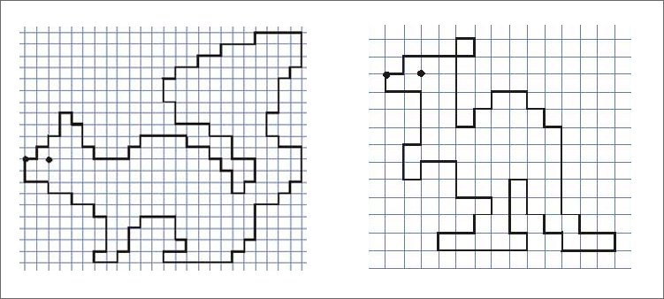
Рисование по клеточкам
Для детишек 6 – 7 лет.
Поставьте на листе точку. Это начало рисунка. В точку ребенок ставит карандаш.
А вы говорите, куда ему нужно двигаться. Например, 2 клеточки вниз, одна налево, три вверх и т.д. Вы говорите, ребенок слушает и рисует.

Slide 16
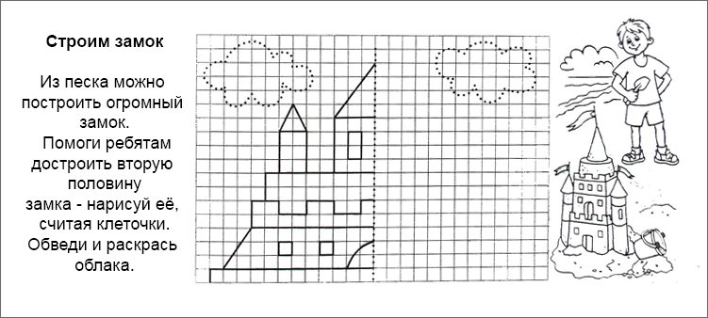
Зеркальное рисование
Это когда одна часть симметричного рисунка нарисована, а вторая нет. Ребенок, опираясь на нарисованную часть картинки и считая клеточки должен нарисовать рисунок целиком.

Slide 17
Спасибо за внимание!

